Slide 1

TRƯỜNG TH&THCS CAM THỦY
Tập làm văn – Lớp 5B
Tả người
( Kiểm tra viết)

Slide 2
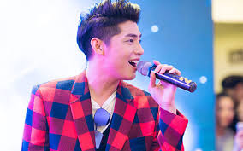

Slide 3
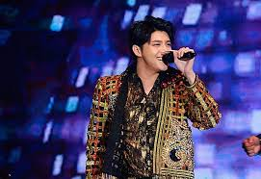

Slide 4
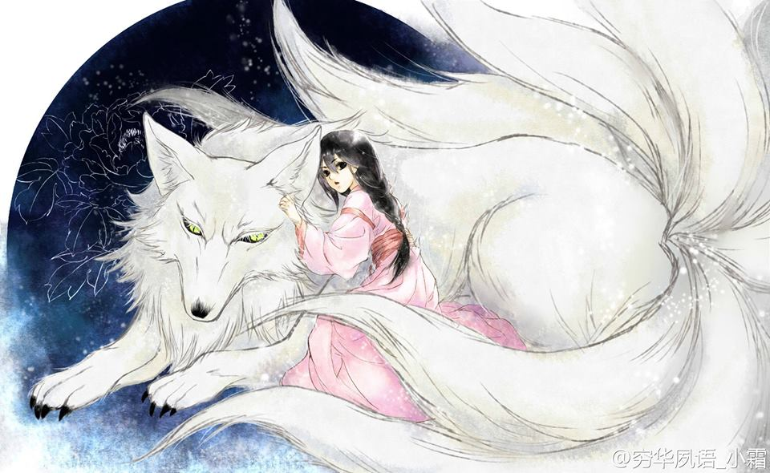
Đề bài: Tả ca sĩ yêu thích của em
Thứ bảy tuần trước, anh em vừa mua vé đi xem ca nhạc buổi biểu diễn của ca sĩ Noo Phước Thịnh. Em rất háo hức và vui mừng vì ca sĩ đó là thần tượng của em.

Slide 5
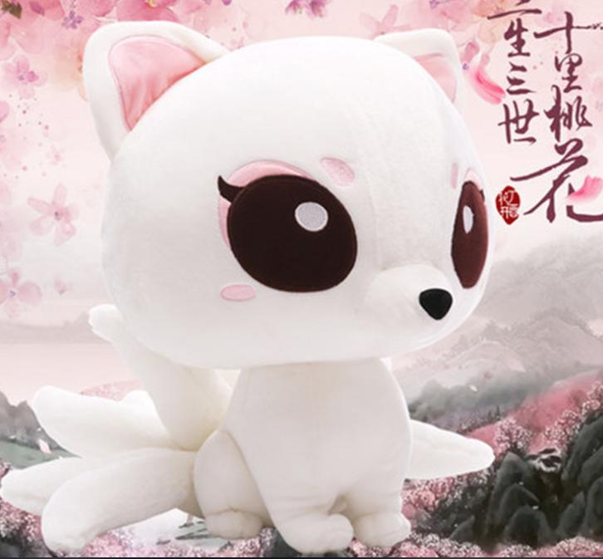
Khi đến buổi biểu diễn, em nhìn thấy người đến xem đông như kiến. Sân khấu được trang hoàng rất lộng lẫy. Kĩ thuật ánh sáng rất công phu.

Slide 6
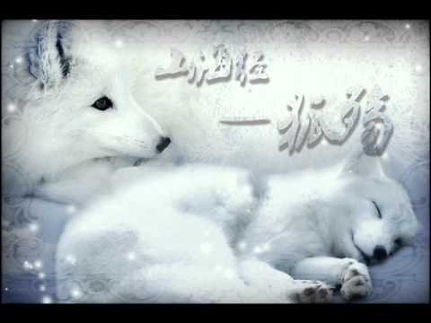
Có đủ các loại đèn: đèn xanh, đèn đỏ, đèn tím, đèn vàng rất rực rỡ. Bỗng tiếng hò reo vang lên. Ca sĩ Noo Phước Thịnh bước lên sân khấu.

Slide 7

Bộ trang phục của Noo Phước Thịnh rất đẹp. Anh mặc một chiếc áo sơ mi trắng, khoác lên trên chiếc áo gi lê hồng pha trắng, dưới mặc quần bò.

Slide 8

Tiếng nhạc nổi lên. Ca sĩ bắt đầu hát. Tiếng hát ngọt ngào, bay bổng. Ánh mắt truyền cảm của anh nhìn vào khán giả một cách vui vẻ và tình cảm.

Slide 9
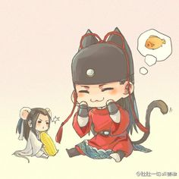
Đến đoạn ngân vang, giọng anh khỏe hơn, ngân rất vang. Khán giả cổ vũ nồng nhiệt. Đó như là động lực cho anh thêm sức mạnh để hát.

Slide 10

Noo Phước Thịnh nhảy từng bước nhảy rất đẹp, rất đều. Xong buổi biểu diễn, khuôn mặt đẹp trai của anh ướt đẫm mồ hôi. Các fan hâm mộ của anh lên sân khấu tặng cho anh những bó hoa tươi thắm, giúp anh xua tan bớt mệt nhọc.

Slide 11
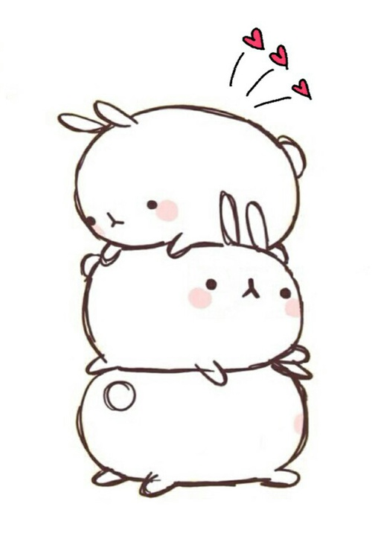
Em rất thích ca sĩ Noo Phước Thịnh. Anh ấy có những tài năng mà ai cũng muốn có. Ý chí và nghị lực của anh ấy khiến ai cũng ngưỡng mộ.

Slide 12
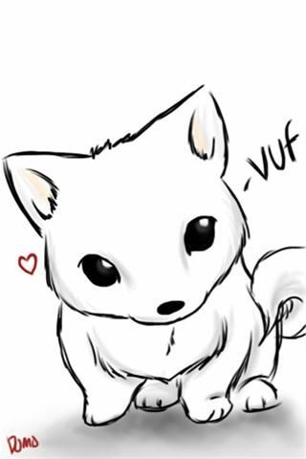
Em mong sẽ còn có nhiều buổi diễn của Noo Phước Thịnh để mọi người có thể đến thưởng thức.

Slide 13

Tạm biệt các em HS thân yêu

